Slide 1
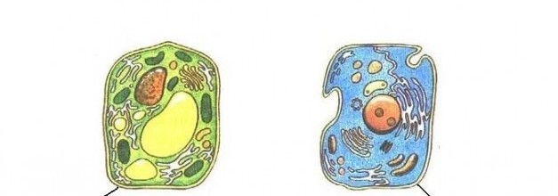
КЛЕТКА И ЕЕ ЧАСТИ
Все живые организмы состоят из клеток.
Клетки растений, животных и грибов могут быть различными по размерам и форме, но все они имеют одинаковые основные части клетки.

Slide 2
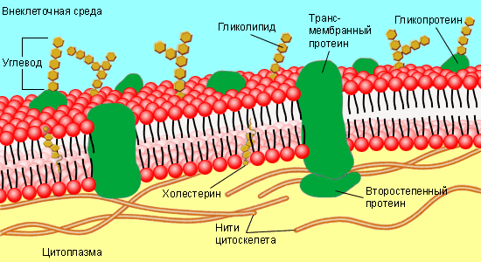
МЕМБРАНА
№ | Органоид | Состав и строение | Функции
1 | Мембрана

Slide 3
ЦИТОПЛАЗМА
№ | Органоид | Состав и строение | Функции
2 | Цитоплазма

Slide 4
ЯДРО
№ | Органоид | Состав и строение | Функции
3 | Ядро

Slide 5
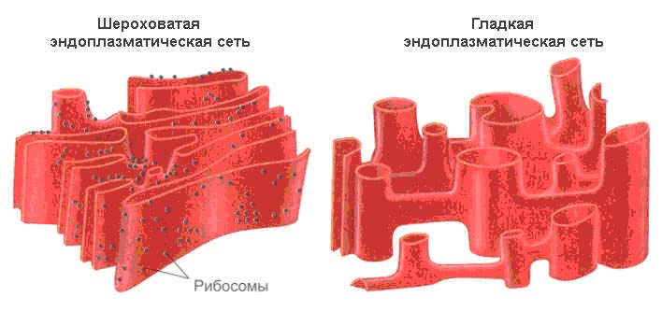
ЭПС
№ | Органоид | Состав и строение | Функции
4 | Эндоплазматическая сеть

Slide 6
АППАРАТ ГОЛЬДЖИ
№ | Органоид | Состав и строение | Функции
5 | Аппарат Гольджи

Slide 7
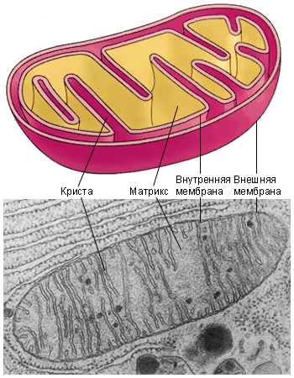
МИТОХОНДРИИ
№ | Органоид | Состав и строение | Функции
6 | митохондрии

Slide 8
РИБОСОМЫ
№ | Органоид | Состав и строение | Функции
7 | рибосомы

Slide 9
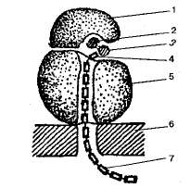
Схема строения рибосомы
1 —
2 —
3 —
4 —
5 —
6 —
7 —

Slide 10
ЛИЗОСОМЫ
№ | Органоид | Состав и строение | Функции
8 | лизосомы

Slide 11
КЛЕТОЧНЫЙ ЦЕНТР
№ | Органоид | Состав и строение | Функции
9 | Клеточный центр

Slide 12
ПЛАСТИДЫ
№ | Органоид | Состав и строение | Функции
10 | Пластиды

Slide 13
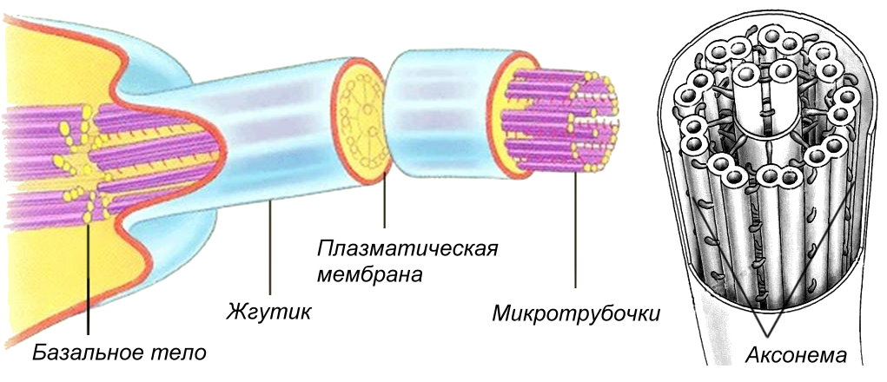
Органоиды движения
№ | Органоид | Состав и строение | Функции
11 | Органоиды движения (реснички и жгутики)

Slide 14
Тест по теме «Строение клетки» 1. В состав мембраны входят: а) белки и углеводы; б) белки и липиды; в) углеводы и жиры; г) белки и неорганические вещества. 2. Фагоцитоз – это: а) захват клеткой жидкости; б) захват твердых частиц; в) транспорт веществ через мембрану; г) ускорение биохимических реакций. 3.В состав ядрышка входит: а) ДНК; б) рРНК; в) белок и ДНК; г) белок и рРНК.

Slide 15
4. Хромосомы – это:
а) структуры, состоящие из белка;
б) структуры, состоящие из РНК;
в) структуры, состоящие из ДНК;
г) структуры, состоящие из белка и ДНК.
5. Основная функция лизосом – это:
а) синтез белков;
б) расщепление органических веществ;
в) избирательный транспорт веществ;
г) пиноцитоз.
6. Что такое кристы?
а) Складки внутренней мембраны митохондрий;
б) складки наружной мембраны митохондрий;
в) межмембранные образования;
г) окислительные ферменты.
7.От чего зависит число митохондрии в клетке?
а) От размеров клетки;
б) от уровня развития организма;
в) от функциональной активности клетки;
г) от всех указанных условий.

Slide 16
8.Какие пластиды имеют пигмент хлорофилл?
а) Лейкопласты;
б) хлоропласты;
в) хромопласты;
г) все перечисленные пластиды.
9.Какие органоиды имеют немембранное строение:
а) ядро и лизосомы;
б) аппарат Гольджи;
в) эндоплазматическая сеть;
г) рибосомы.
10. Вирусы могут существовать как:
а) самостоятельные отдельные организмы;
б) внутриклеточные паразиты прокариот;
в) внутриклеточные паразиты эукариот;
г) внутриклеточные паразиты прокариот и эукариот.

